Slide 1
VELKOMMEN TIL A3 MAL FOR GJENÅPNINGSKAMPANJEN
Denne malen er lastet ned fra www.idrettsforbundet.no/rogaland Her finnes også eksempler på hvordan malen kan benyttes.
Malen er laget for bruk av idrettslag, idrettsråd og særkretser som deltar i Rogaland sin rekrutteringskampanje. Denne malen er laget i stående A3-format.
På de neste sidene finner du to plakater med to forskjellige budskap.
«Bli medlem da vel!» handler om å rekruttere tilbake ny medlemmer.
«Bli frivillig!» og handler om å rekruttere frivillige.
Det du selv kan gjøre er å legge inn et bilde av deres aktivitet. Barn og unge, oldboys, idrettsprofiler eller paraidrett? Du bestemmer. Bruk det som passer for dere. I tillegg til et bilde som «selger» din aktivitet må du legge inn din avsender og din logo.
Når dette er gjort lagrer du fila til ditt bruk.
Skal du f.eks. lage en annonse i et et A4-programblad kjører du fila ut i 71 prosent. Vil du kjøre ut en plakat i A3 velger du selvsagt 100 prosent. Fila kan også skaleres opp til f.eks. en 50 x 70 cm plakat. Snakk med din printleverandør, eller trykkeriet ditt om dette. Merk at bildet ditt må ha tilstrekkelig oppløsning (kvaliitet) til å tåle å bli forstørret. Test gjerne før du printer mange eksemplarer.
BAKERST I DOKUMENTET FINNER DU TO EKSEMPLER.
Lykke til!

Slide 2
Når du har lagt inn bilde, avsender og logoen din kan du lagre fila som en PDF-fil og benytte den til print. Husk at bildet du legger inn må ha stor nok oppløsning slik at det kommer ut pent på print, eller trykk. HUSK Å FJERNE DENNE TEKSTBLOKKA FØR DU LAGRER.
Sett inn ditt bilde her. HUSK Å FJERNE DENNE TEKSTBLOKKA FØR DU LAGRER.
Bli medlem da vel!
Idretten har mistet mange medlemmer under pandemien, men fortsatt utgjør våre gjenværende medlemmer rundt en fjerdedel av befolkningen. Rundt om i idrettslagene kan barn, unge, voksne og eldre velge og vrake mellom 200 unike idrettsgrener – med utallige disipliner. Mangfoldet tilbyr både individuelle idretter og lagidretter, ute- og inne-idretter, sommer- eller vinteridretter. Kort sagt, noe for enhver smak, og kun for alle ☺
Sett inn din logo sentrert mot nedre høyre hjørne
Sett inn din adresse (F.eks. Nett eller fb.)

Slide 3
Når du har lagt inn bilde, avsender og logoen din kan du lagre fila som en PDF-fil og benytte den til print. Husk at bildet du legger inn må ha stor nok oppløsning slik at det kommer ut pent på print, eller trykk. HUSK Å FJERNE DENNE TEKSTBLOKKA FØR DU LAGRER.
Sett inn ditt bilde her. HUSK Å FJERNE DENNE TEKSTBLOKKA FØR DU LAGRER.
Bli med som frivillig!
Spør ikke hva idrettslaget kan gjøre for deg. Spør hva du kan gjøre for barn og unge. Barn, unge og voksne dukker opp i økende grad etter koronaen. Skal idretten igjen klare tilby gode tilbud med verdifulle rammer for sosialt fellesskap, og i tillegg produsere en og annen verdensmester, trenger vi enda flere frivillige hoder og hender.
Å være frivillig hos oss gir mer enn det krever! Still opp for barn og unge!
Sett inn din logo sentrert mot nedre høyre hjørne
Sett inn din adresse (F.eks. Nett eller fb.)

Slide 4
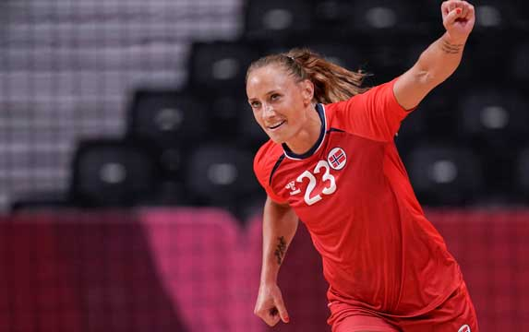
Sett inn ditt bilde her. HUSK Å FJERNE DENNE TEKSTBLOKKA FØR DU LAGRER.
Bli med som frivillig!
Spør ikke hva idrettslaget kan gjøre for deg. Spør hva du kan gjøre for barn og unge. Barn, unge og voksne dukker opp i økende grad etter koronaen. Skal idretten igjen klare tilby gode tilbud med verdifulle rammer for sosialt fellesskap, og i tillegg produsere en og annen verdensmester, trenger vi enda flere frivillige hoder og hender.
Å være frivillig hos oss gir mer enn det krever! Still opp for barn og unge!
www.idrettsforbundet.no/rogaland

Slide 5
Sett inn ditt bilde her. HUSK Å FJERNE DENNE TEKSTBLOKKA FØR DU LAGRER.
Bli medlem da vel!
Idretten har mistet mange medlemmer under pandemien, men fortsatt utgjør våre gjenværende medlemmer rundt en fjerdedel av befolkningen. Rundt om i idrettslagene kan barn, unge, voksne og eldre velge og vrake mellom 200 unike idrettsgrener – med utallige disipliner. Mangfoldet tilbyr både individuelle idretter og lagidretter, ute- og inne-idretter, sommer- eller vinteridretter. Kort sagt, noe for enhver smak, og kun for alle ☺
www.idrettsforbundet.no/rogaland

